Slide 1
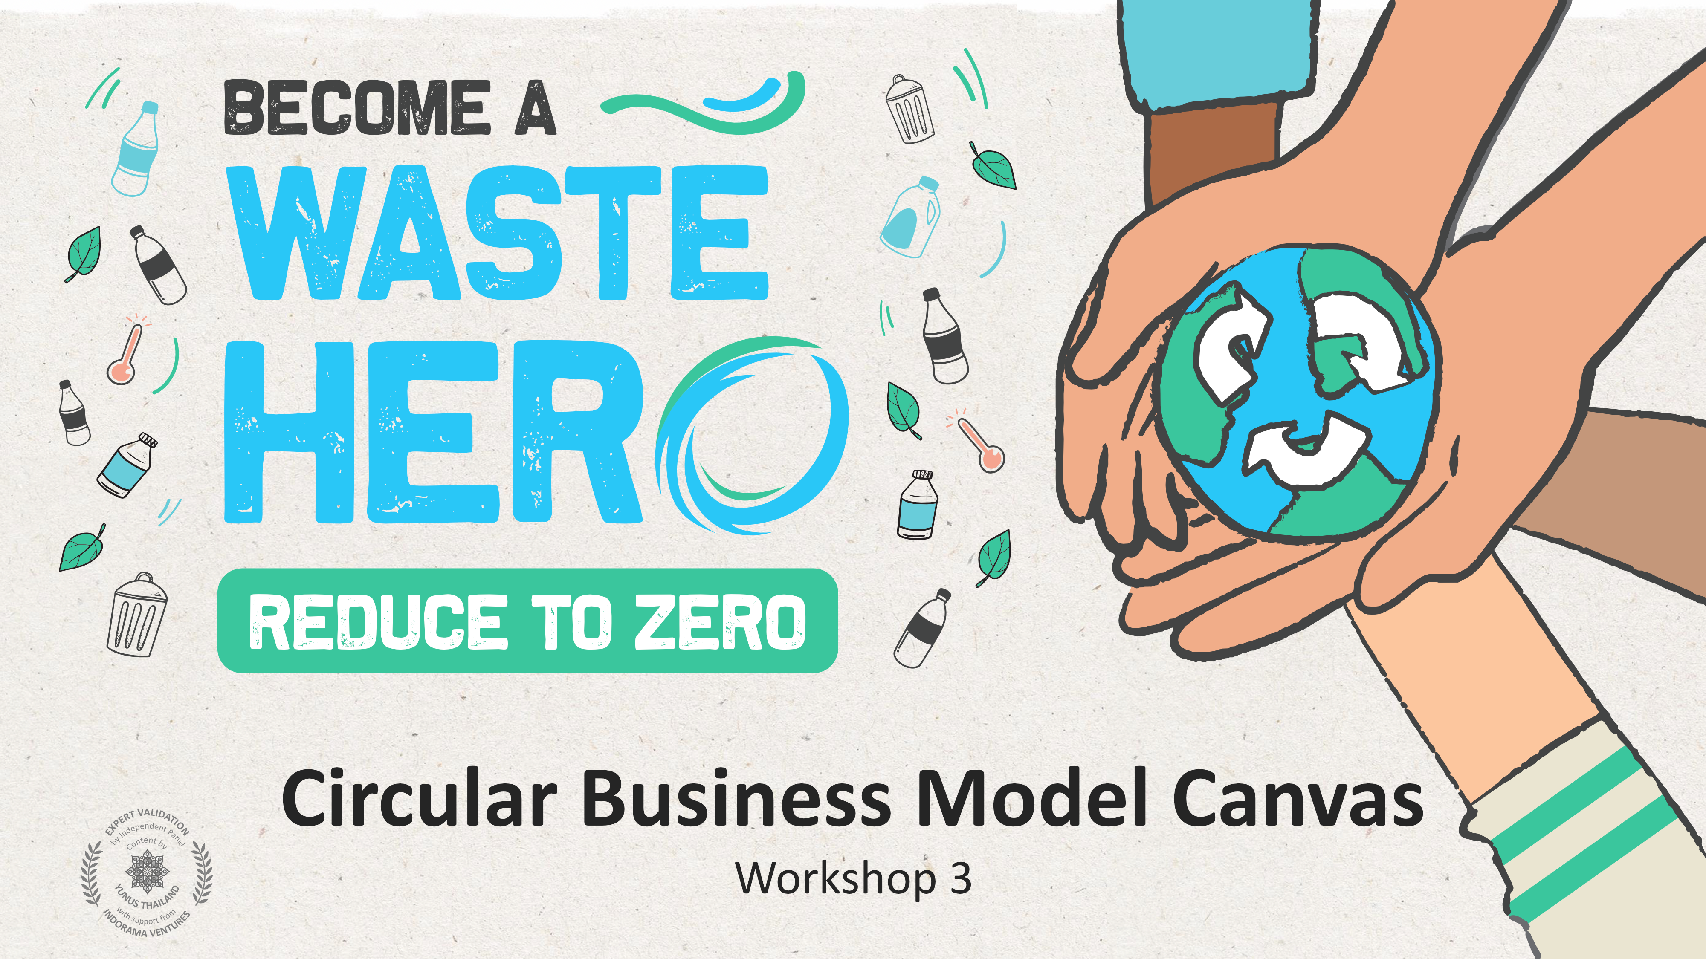
Cyrkularny model biznesowy wg Business Model Canvas
Warsztat 3

Slide 2
Przygotowanie lekcji i dostosowanie programu nauczania
Czas przygotowania: 10 – 15 minut
Uczniowie zastosują strategię projektowania modelu gospodarczego opartego na obiegu zamkniętym w celu rozwiązania problemów związanych z liniowymi modelami gospodarczymi. Dowiedzą się, czym jest „Model działalności gospodarczej opartej na obiegu zamkniętym” oraz o sposobie jego wykorzystania w celu stworzenia własnego modelu biznesowego opartego na takiej samej zasadzie. Będą oni pracować w zespołach nad rozwiązaniem istniejącego problemu związanego z gospodarką odpadami z wykorzystaniem modelu działalności gospodarczej opartej na obiegu zamkniętym. Przedstawią swój ostateczny model biznesowy, aby wykonać graficzne przedstawienie sposobu wykonania obiegu zamkniętego w ich pomyśle na biznes, a następnie podzielą się nim z pozostałymi uczestnikami warsztatów.
1
Należy wyświetlić slajdy z zajęć a następnie porozmawiać z uczniami na temat ich aktualnej wiedzy o gospodarce o obiegu zamkniętym i przedstawić im definicję tego rozwiązania. Uczestnikom należy zadać pytania główne ujęte notatkach slajdów PowerPoint.
2
Należy również wydrukować następujące materiały: 1) Model działalności gospodarczej opartej na obiegu zamkniętym; 2) 5 modeli działalności gospodarczej opartych na obiegu zamkniętym; 3) Mapa cyklu życia w obiegu zamkniętym; 4) Obszary obiegu zamkniętego; oraz 5) Wyzwanie dotyczące odpadów.
3
Należy postępować zgodnie z instrukcjami zawartymi w slajdach w zakresie sposobu wypełniania poszczególnych części modelu działalności gospodarczej opartej na obiegu zamkniętym. W notatkach dla każdego slajdu znajduje się również instrukcja dotycząca uzupełniania poszczególnych sekcji.

Slide 3
Przygotowanie lekcji i dostosowanie programu nauczania
Czas przygotowania: 10 – 15 minut
Kluczowe efekty kształcenia i dostosowanie programu nauczania:
Nauka – Ziemia i działalność człowieka: Należy zaprezentować rozwiązania, które zmniejszają wpływ człowieka na przyrodę, wodę, powietrze i/lub inne żywe organizmy w otoczeniu. Ludzkie działania mogą wpływać na otaczający świat. Mamy jednak możliwość dokonywać wyborów ograniczających nasz wpływ na ziemię, wodę, powietrze i inne żywe istoty.
Umiejętności językowe oraz zrozumienie tekstu w języku angielskim: Należy prowadzić rozmowy dotyczące poruszanych zagadnień oraz omawianych tekstów. Należy przestrzegać ustalonych zasad prowadzenia dyskusji. Należy używać słów i zwrotów, których nauczono się w trakcie rozmów, czytania, słuchania oraz omawiania tekstów. Informacje, wnioski i dowody potwierdzające należy prezentować w sposób jasny, zwięzły i logiczny, tak aby słuchacze byli w stanie nadążyć za przyjętym tokiem rozumowania.
Nauki społeczne – Ludzie, miejsca i otoczenie środowiskowe: Nauka o ludziach, miejscach i otoczeń środowiskowych umożliwia zrozumienie wzajemnych relacji pomiędzy ludźmi a otaczającym światem.
Dostosowanie do CZR
Elastyczne dostosowywane zajęcia lekcyjne
Plany lekcji są zaprojektowane tak, aby były elastyczne i odpowiadały na zmieniające się potrzeby uczniów. Lekcje można edytować oraz dostosowywać do indywidualnych potrzeb uczniów i klas. Do pobrania dostępna jest wersja PowerPoint z instrukcją dla nauczyciela oraz lekcja w formacie PDF do druku.

Slide 4
Lekcja
Czas trwania lekcji: 45 – 60 minut
1
Uczniów należy podzielić na grupy po 3-5 osób i przygotować tablicę lub wykorzystać materiały ćwiczeniowe „Model działalności gospodarczej opartej na obiegu zamkniętym”. Zaleca się stosowanie karteczek samoprzylepnych na dużej tablicy.
2
Przeczytać materiały ćwiczeniowe „Wyzwanie związane z odpadami” i wybrać problem do omówienia w ramach „Modelu działalności gospodarczej opartej na obiegu zamkniętym” lub kontynuować temat z warsztatu 1 lub 2 (recykling, pracownicy zajmujący się odpadami, zbieranie i sortowanie itp.)
3
Wypełnić wraz z grupą uczniów „Model działalności gospodarczej opartej na obiegu zamkniętym” i zastosować jeden lub więcej modeli projektowania takiego rodzaju działalności w odniesieniu do wybranego modelu działalności gospodarczej opartej na modelu liniowym. W tym celu należy wykorzystać karty 5 modeli biznesowych opartych na obiegu zamkniętym oraz mapę obiegu zamkniętego jako materiały pomocnicze.
4
Po zakończeniu pracy z przykładowym modelem, grupy mogą przystąpić do pracy nad własnym modelem biznesowym opartym na obiegu zamkniętym i podzielić się z pozostałymi uczestnikami warsztatów własnymi wnioskami na temat takiego rodzaju działalności gospodarczej.

Slide 5
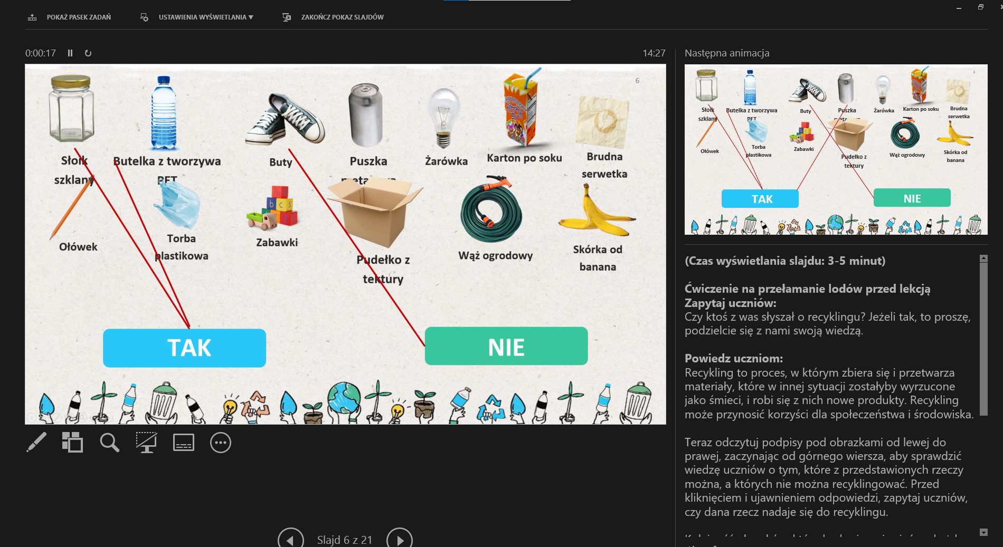
Przygotuj prezentację PowerPoint
Gdy jesteś gotowy(a), aby zaprezentować lekcje uczniom, kliknij pokaz slajdów u góry paska menu, a następnie wybierz „Od początku”.
Następnie naprowadź kursor „myszy” na lewy, dolny róg prezentacji.
Po rozwinięciu opcji zaznaczonej w zielonym kółku wybierz „Pokaż widok prezentera”. W widoku prezentera podczas prezentacji widzisz swoje notatki, a odbiorcy widzą tylko prezentację.
Notatki wyświetlają się w okienku po prawej stronie. Tekst powinien się zawijać automatycznie, a w razie potrzeby wyświetla się pionowy pasek przewijania. Można też zmienić rozmiar tekstu w okienku notatek, używając dwóch przycisków w lewym dolnym rogu tego okienka.

Slide 6
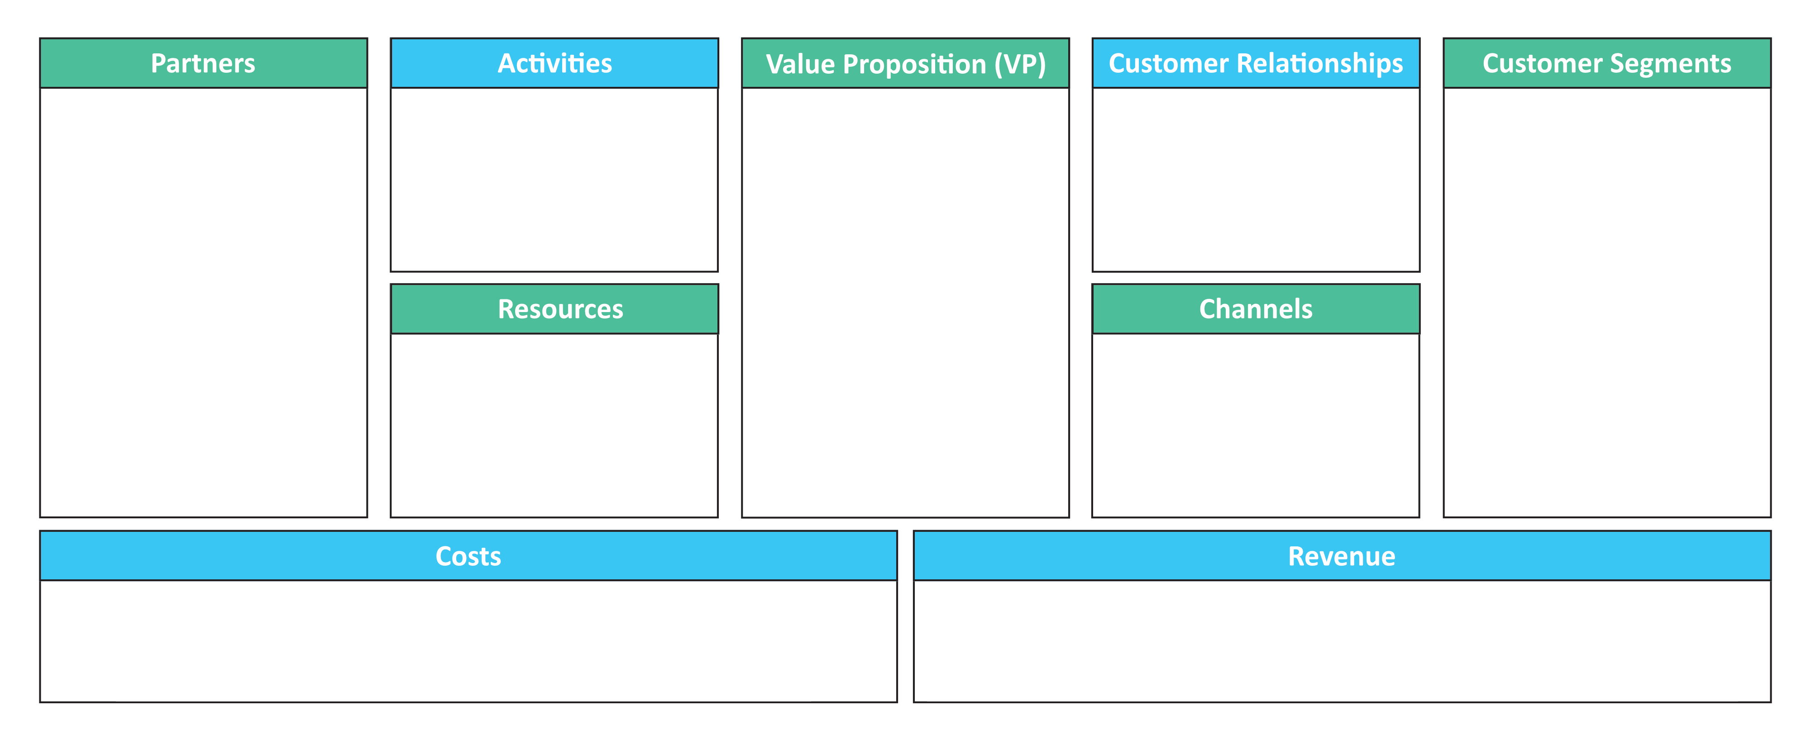
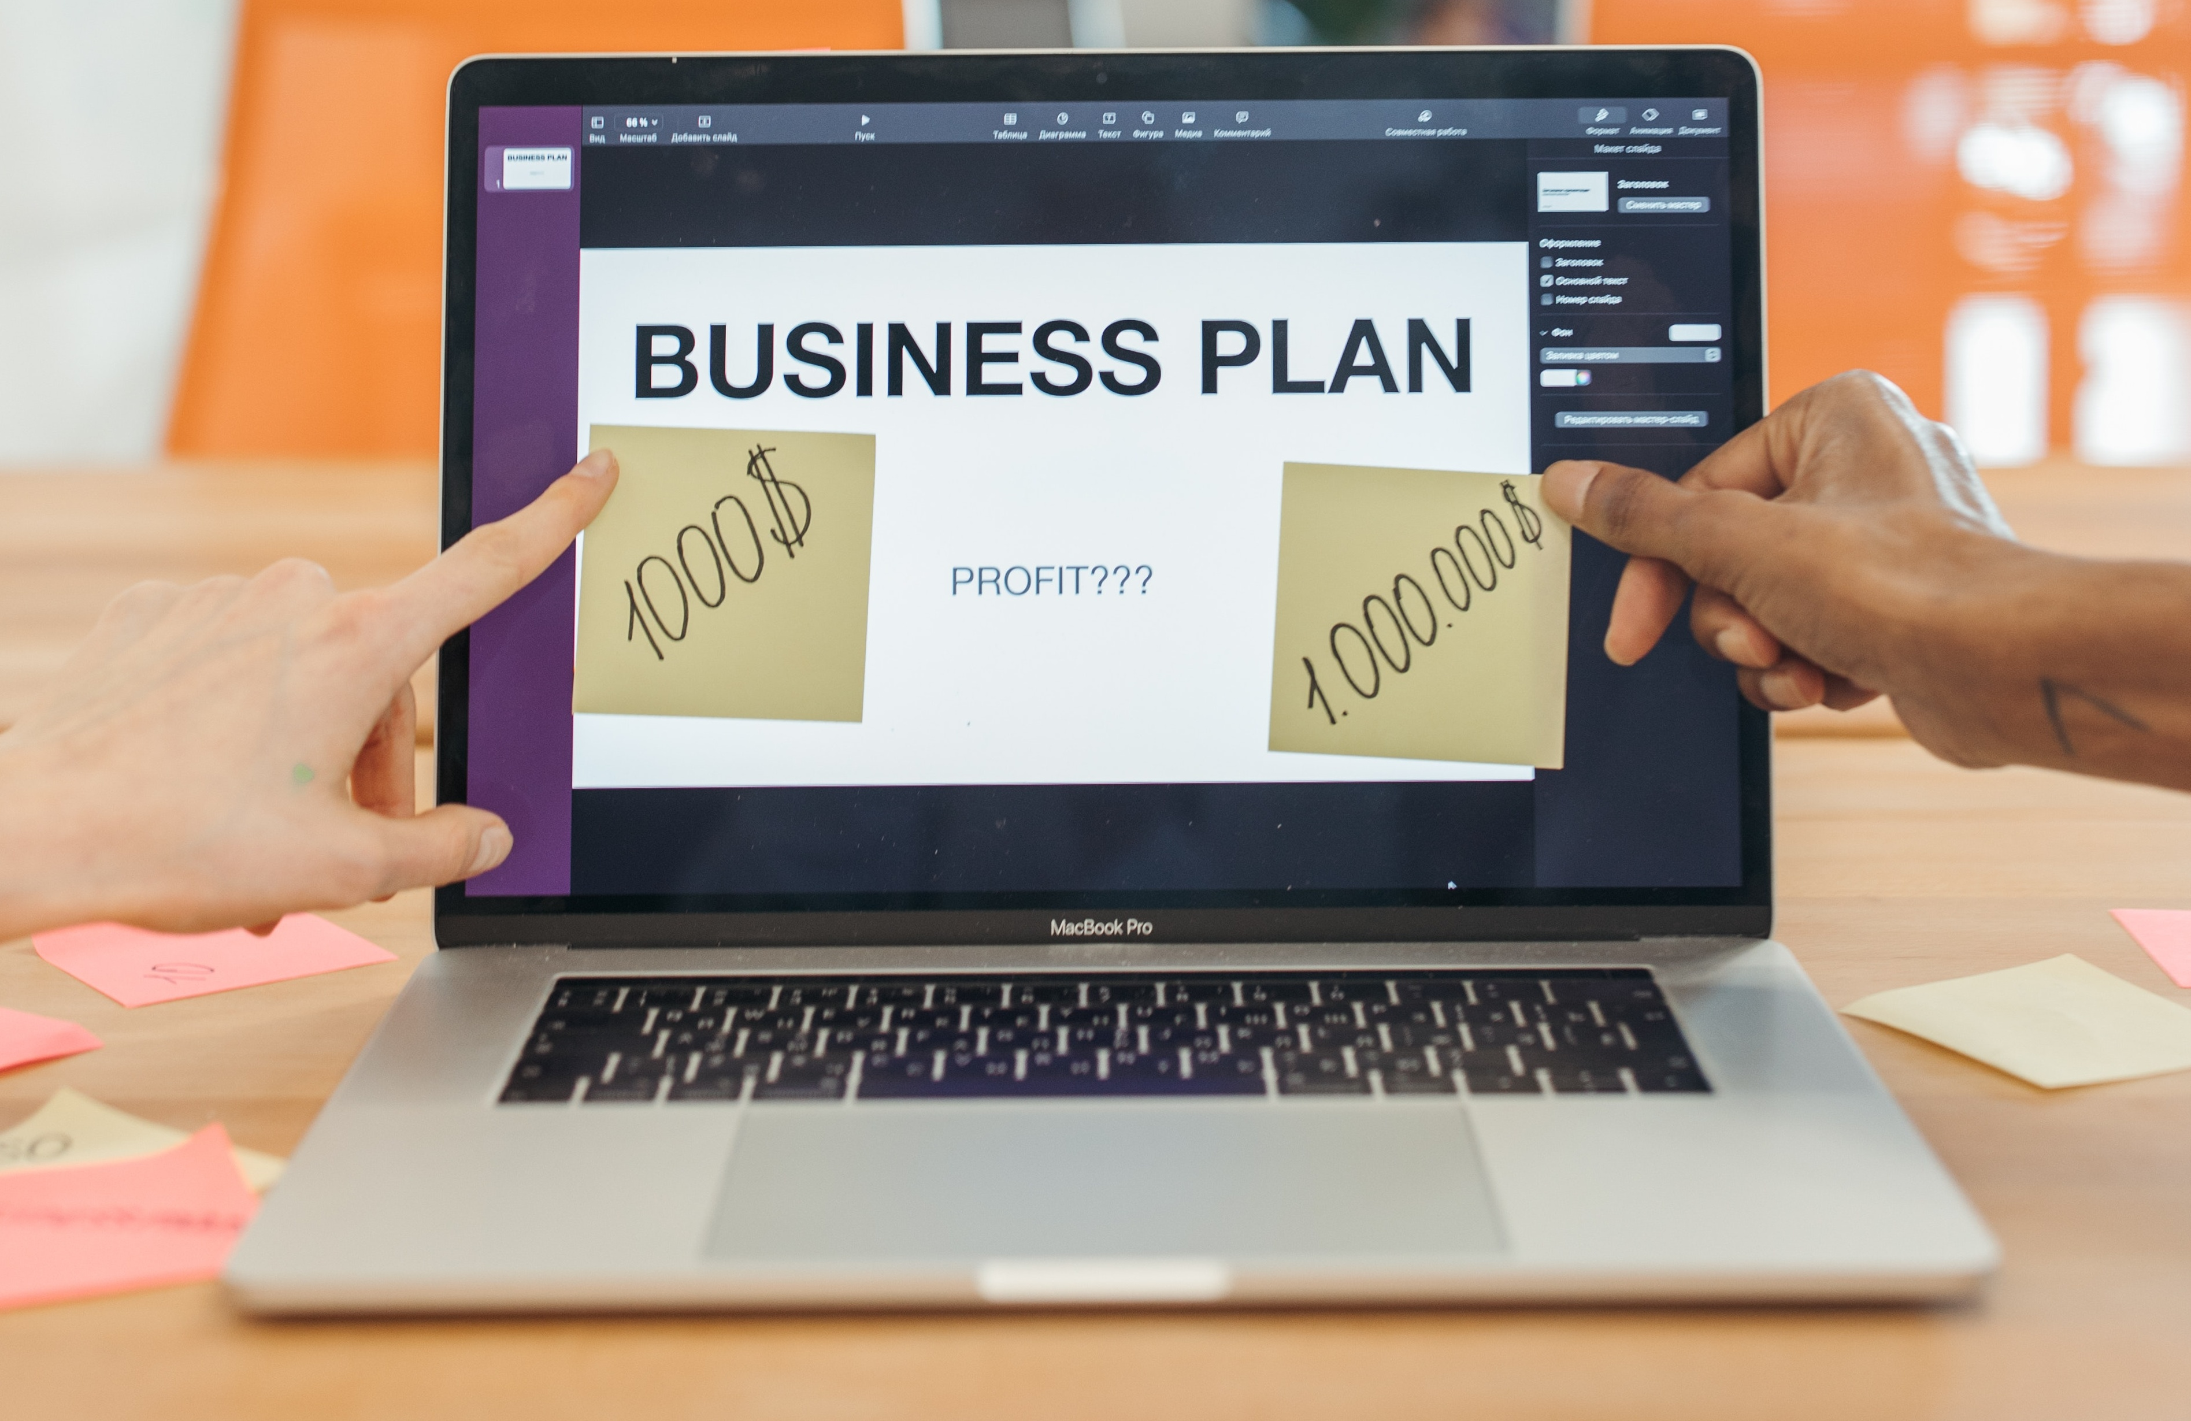
Model biznesowy
Partnerzy
Zadania
Propozycja wartości (VP)
Relacje z klientami
Segment klientów
Zasoby
Kanały
KOSZTY
DOCHODY
Notes:
(Czas trwania slajdu: 5 min) Pytania do zadania uczniom:
Czy ktoś słyszał o Modelach biznesowych? Jeśli tak, czym one są i do czego służą?
Informacja do przekazania uczniom:
Modele biznesowe to graficzne przedstawienie rodzajów działalności gospodarczej uwzględniające wszystkie kluczowe czynniki strategiczne. Inaczej mówiąc, stanowią one ogólny, całościowy i kompletny przegląd funkcjonowania firmy, klientów, strumieni przychodów i innych.
Modele biznesowe to doskonałe narzędzia, które pomagają zrozumieć model biznesowy w prosty i uporządkowany sposób. Wykorzystanie modeli graficznych pozwoli na uzyskanie informacji o tym, jakich klientów można obsługiwać, jakie wartości są oferowane, za pośrednictwem jakich kanałów oraz sposobu w który firma będzie zarabiała. Graficzny model biznesowy można również wykorzystać do zrozumienia własnego modelu biznesowego lub modelu stosowanego przez konkurenta.
Graficzny model biznesowy to wspólny język opisu, wizualizacji, oceny i zmiany modeli biznesowych. Przedstawia on sposoby w jaki sposób organizacja tworzy, dostarcza i zdobywa wartość. Graficzny model biznesowy składa się z 9 kluczowych segmentów przedsiębiorstwa:
1. Segmenty klientów: Należy wymienić trzy najważniejsze typy klientów. Należy szukać segmentów, które przynoszą największe dochody.
2. Propozycja wartości: Jakie są proponowane produkty i usługi? Jaką pracę wykonujemy dla swoich klientów?
3. Przychody: Należy określić trzy główne źródła dochodów. W tym miejscu należy wskazać również usługi wykonywane za darmo, które można w przyszłości spieniężyć.
4. Kanały: W jaki sposób komunikujemy się z klientem? W jaki sposób dostarczamy produkt lub usługę?
5. Relacje z klientami: W jaki sposób powstają nasze relacje i interakcje oraz w jaki sposób będą podtrzymywane?
6. Działalność: Jakie działania podejmujemy każdego dnia w celu prowadzenia modelu biznesowego?
7. Zasoby: Ludzie, wiedza, środki i pieniądze, wymagane do prowadzenia działalności.
8. Partnerzy: Proszę wymienić partnerów, bez których prowadzenie działalności nie będzie możliwe.
9. Koszt : Należy wymienić największe koszty, uwzględniając działania i zasoby.

Slide 7
Przykładowy model działalności gospodarczej: Platforma do udostępniania domów
Partnerzy
Zadania
Propozycja wartości (VP)
Relacje z klientami
Segment klientów
Fotografowie, zakłady ubezpieczeniowe
Programiści aplikacji, wsparcie klienta
Zarabianie na niewykorzystanych pomieszczeniach, wygodny wynajem niestandardowych lokali
Samoobsługa, wsparcie klienta
Gospodarze i goście
Zasoby
Kanały
Platforma internetowa z wykazem lokali
Strona internetowa i aplikacja
KOSZTY
DOCHODY
Pracownicy, platformy technologiczne, marketing i wsparcie klienta
Opłaty dla gospodarzy oraz opłaty dla gości
Notes:
(Czas trwania slajdu: 10 min)
Informacja do przekazania uczniom:
Aby wypełnić model biznesowy, posłużmy się przykładem platformy do udostępniania domów.
Pytanie do zadania uczniom:
1. Segmenty klientów: Kim są klienci?
Istnieją dwa segmenty klientów, które definiują model biznesowy platformy do udostępniania domów.
- Gospodarze: Ludzie, którzy mają miejsca do wynajęcia i chcą na tym zarabiać. W aplikacji można umieścić swoje nieruchomości pod pewnymi warunkami, takimi jak okres dostępności, godziny zameldowania i wymeldowania oraz inne „reguły”.
- Goście: Ludzie, którzy szukają miejsca na nocleg. Można szukać według lokalizacji, typu nieruchomości, ceny i innych filtrów, które oferuje aplikacja. Rezerwują i płacą za pośrednictwem platformy współdzielenia.
2. Propozycja wartości: Jaką wartość oferuje firma swoim klientom?
Propozycja wartości jest inna dla każdego segmentu:
- Dla Gospodarzy: Największą propozycją wartości jest tutaj możliwość zarabiania pieniędzy za pośrednictwem platformy. Do tego dochodzą korzyści płynące z wygodnego i bezpiecznego załatwiania spraw, pełnej kontroli nad rezerwacjami, a nawet ubezpieczenia od szkód i wypadków. Zaletą jest również możliwość sprawdzenia profilu osób, które proszą o rezerwację oraz możliwość odrzucenia ofert. Usługa jest objęta całodobowym wsparciem przez telefon, e-mail i czat z firmą.
- Dla gości: Największą propozycją wartości jest tutaj zaoszczędzenie pieniędzy na pokojach hotelowych lub wynajmie wakacyjnym. Do tego dochodzi wygoda, że można wybrać miejsce według wszystkich swoich preferencji za pośrednictwem telefonu lub komputera i bez konieczności negocjowania z kimkolwiek. Ponadto podróżny może sprawdzić profil właściciela, a w niektórych przypadkach wymienić z nim doświadczenia podczas pobytu. I wreszcie, zagwarantowane bezpieczeństwo płatności za pośrednictwem platformy.
3. Kanały: W jaki sposób platforma współdzielenia dociera do swoich klientów?
Jej główne kanały to strona internetowa i sama aplikacja. Ponadto, firma korzysta z mediów społecznościowych, marketingu cyfrowego, modelu afiliacyjnego i oczywiście czerpie znaczne korzyści z poleceń.
4. Relacje z klientami: Jakie relacje ma firma z klientami?
Relacje z klientami platformy opierają się na wysokim poziomie zaufania do transakcji przeprowadzanych za pośrednictwem strony internetowej i aplikacji firmy. Z tego powodu firma podejmuje zdecydowane działania w zakresie komunikacji między segmentami, aby nie zaszkodzić swojemu imieniu i reputacji. Jeżeli marka zostanie nadszarpnięta przez jakąkolwiek niespójność, konkurentowi łatwo będzie przejąć inicjatywę. W ten sposób firma stara się unikać konfliktów, zarządza złymi zachowaniami i ryzykiem, zapewnia ochronę danych i informacji prywatnych oraz oferuje wsparcie w celu odpowiedzi na pytania i rozwiązywania problemów. Największym narzędziem relacji z klientami jest sama platforma, która zapewnia spersonalizowane rekomendacje i całodobowe wsparcie obsługi klienta.
5. Strumienie przychodów: Jak zarabiają pieniądze?
Opłaty dla gospodarza
Opłaty dla wynajmujących
6. Kluczowe zasoby: Co jest potrzebne platformie do prowadzenia działalności?
Do kluczowych zasobów firmy należą: sama platforma i aplikacja mobilna, treści generowane przez partnerów, zarówno dostępne nieruchomości, jak i oceny i recenzje, zasoby ludzkie, w tym programiści, marketingowcy i inni kluczowi pracownicy, a także algorytm.
7. Kluczowe działania: Co robi firma, aby prowadzić swoją działalność?
Ich główną działalnością jest rozwój i utrzymanie samej platformy, na której odbywają się doświadczenia klientów. Poza tym, do innych kluczowych działań należą sprzedaż i marketing w celu pozyskania nowych gospodarzy i gości, bezpieczeństwo informacji dla wszystkich partnerów i użytkowników oraz obsługa klienta (po obu stronach), w tym pośrednictwo w konfliktach.
8. Partnerzy kluczowi: Kogo firma potrzebuje, aby skutecznie działać?
Największymi kluczowymi partnerami firmy są jej gospodarze, którymi mogą być na przykład prywatni właściciele lub hotele i zajazdy. Gdyby nie było osób zainteresowanych wystawianiem swoich pokoi i nieruchomości w aplikacji, platforma nie miałaby racji bytu. Innymi partnerami są profesjonalni fotografowie, którzy świadczą swoje usługi dla platformy, firmy ubezpieczeniowe, które zabezpieczają nieruchomości do wynajęcia, a także inwestorzy, którzy umożliwili zbudowanie całej struktury platformy.
9. Struktura kosztów: Jakie są koszty prowadzenia działalności?
Struktura kosztów obejmuje inwestycje we wszystkie kluczowe działania i zasoby, a także kanały. Część z nich obejmuje: utrzymanie i rozwój oprogramowania, marketing, wynagrodzenia, pozyskiwanie klientów, ubezpieczenia, opłaty za karty kredytowe, koszty prawne i administracyjne.

Slide 8
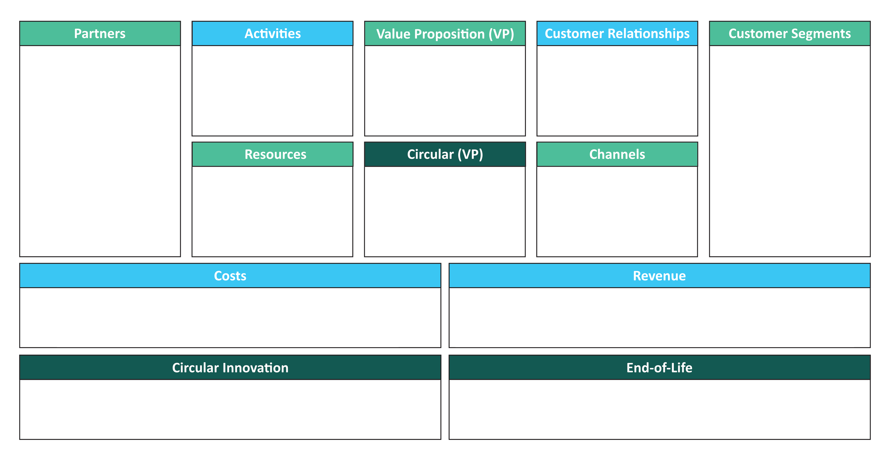
Model działalności gospodarczej opartej na obiegu zamkniętym
Partnerzy
Zadania
Propozycja wartości (VP)
Relacje z klientami
Segment klientów
Zasoby
Gospodarka kołowa
Kanały
KOSZTY
DOCHODY
Innowacja kołowa
Zakończenie cyklu życia
Notes:
(Czas trwania slajdu: 5 min Informacja do przekazania uczniom:
Model działalności gospodarczej opartej na obiegu zamkniętym jest taki sam jak klasyczny model działalności gospodarczej, ale zawiera trzy dodatkowe segmenty, które określają, co sprawia, że model biznesowy ma charakter obiegu zamkniętego. Zasady gospodarki o obiegu zamkniętym (Circular Economy – CE) mają na celu jak najdłuższe utrzymanie wartości produktów, komponentów, materiałów i zasobów w gospodarce.
Segment innowacji w zakresie gospodarki o obiegu zamkniętym określa zamknięty cykl rozwiązań, które były uprzednio stosowane do liniowego problemu.
Segment końca życia produktu wskazuje, co dzieje się dalej po wykorzystaniu produktu lub usługi.
Propozycja wartości obiegu zamkniętego to wartość dodana, która powstaje dzięki innowacji o obiegu zamkniętym

Slide 9
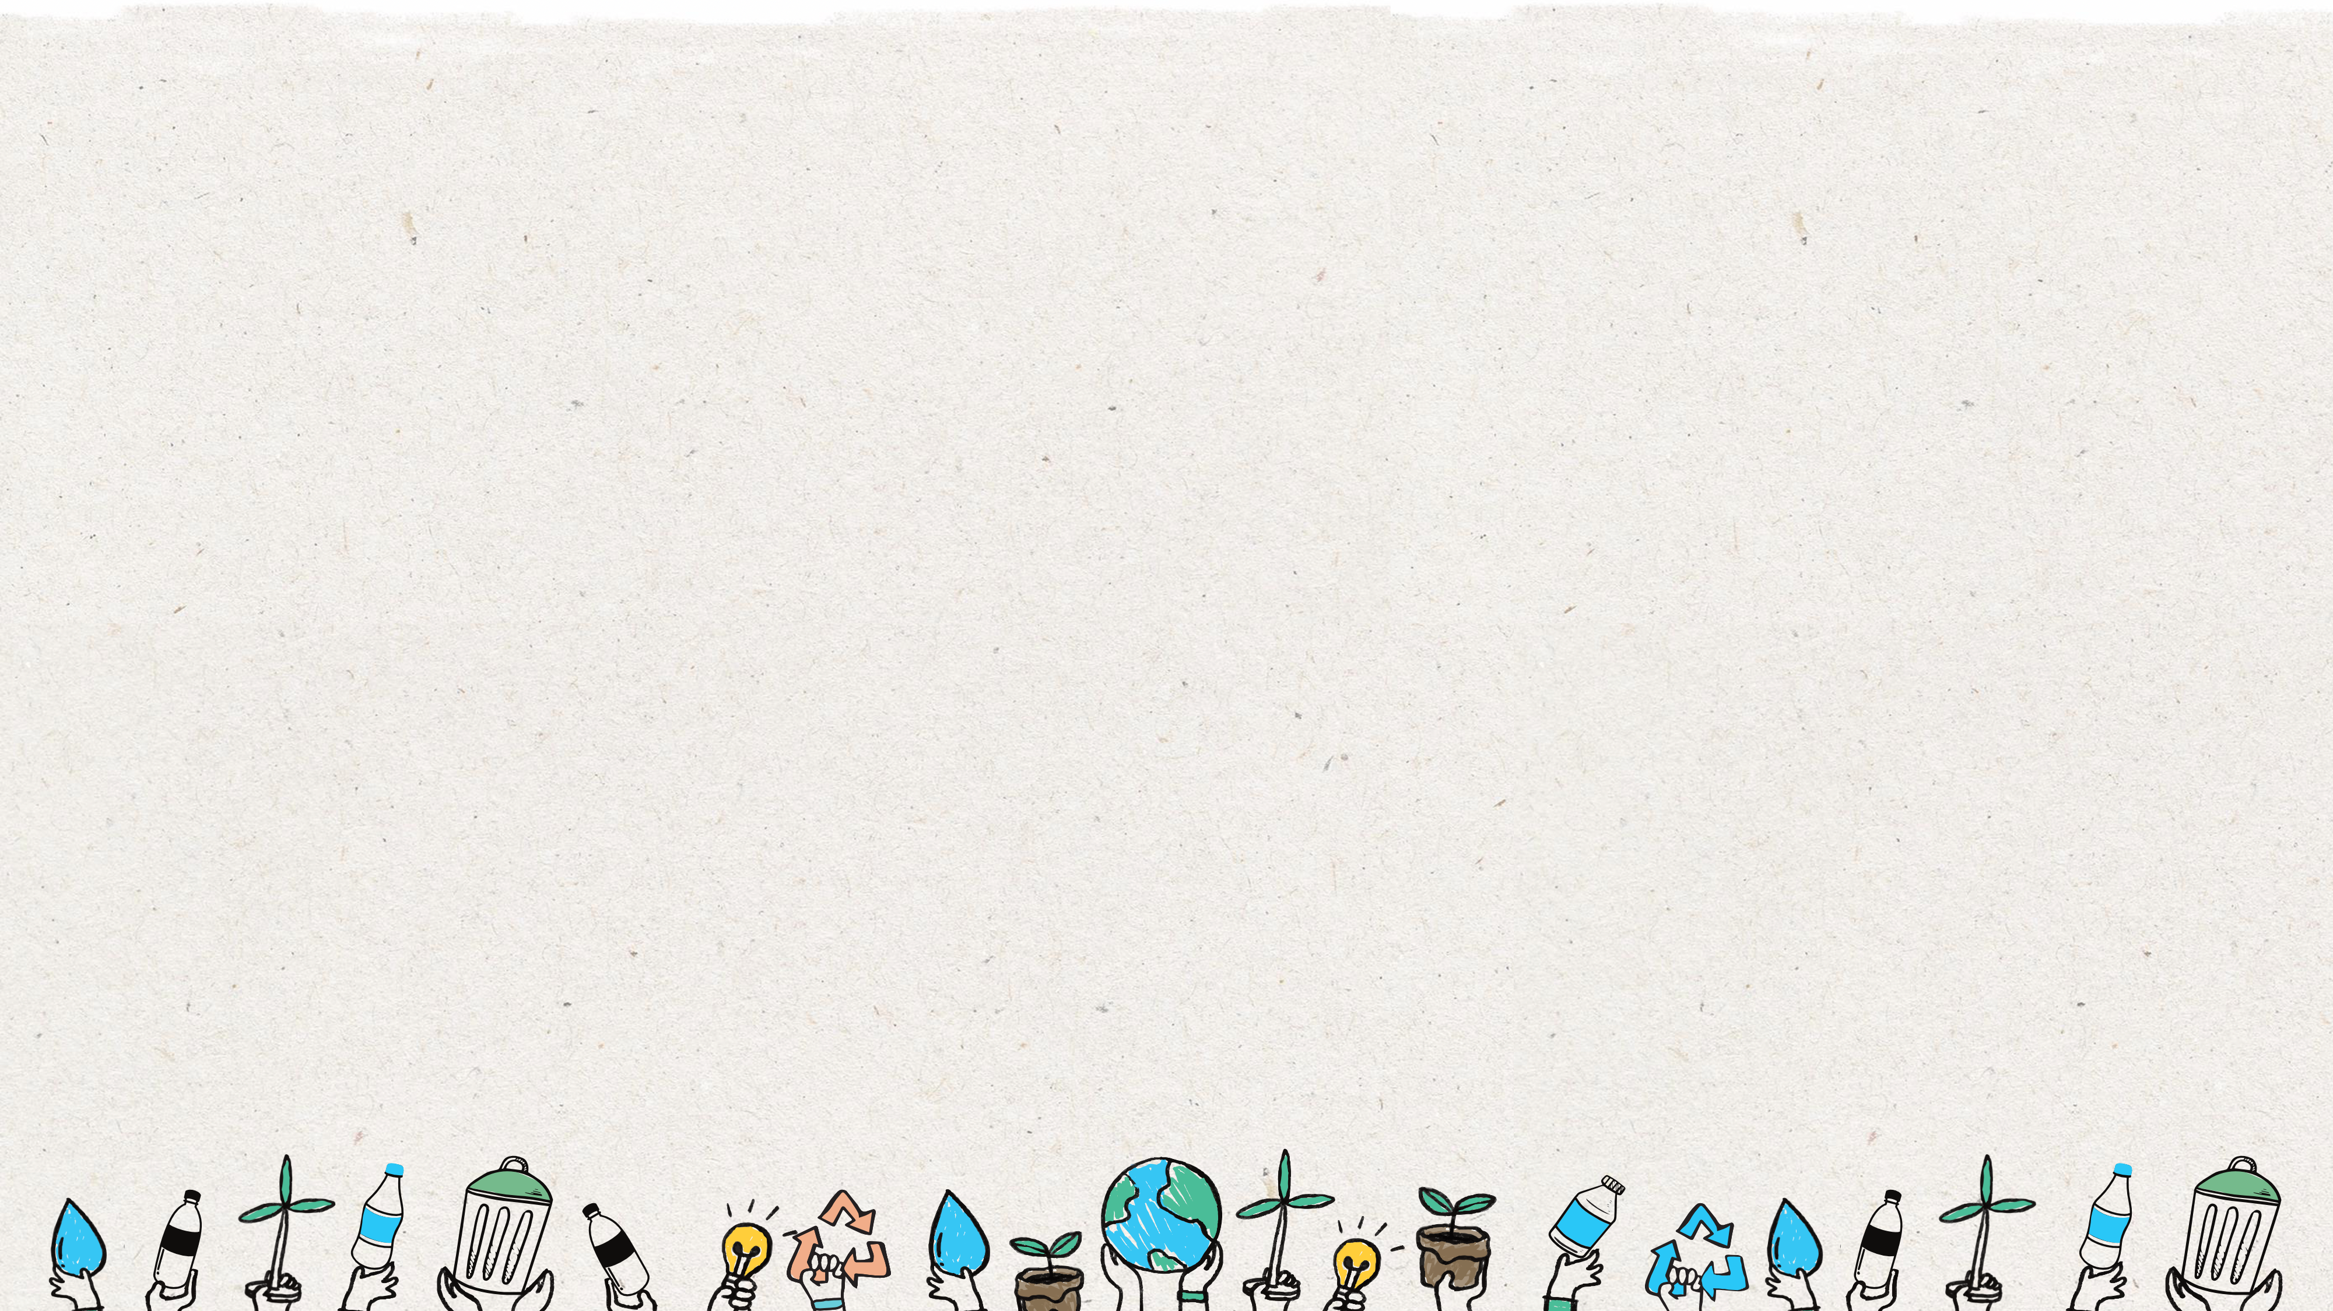
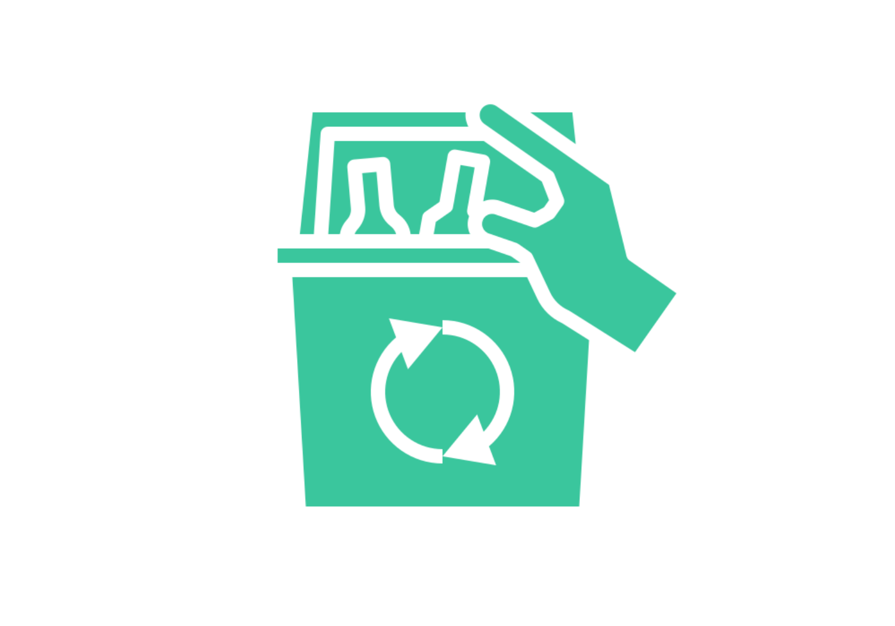
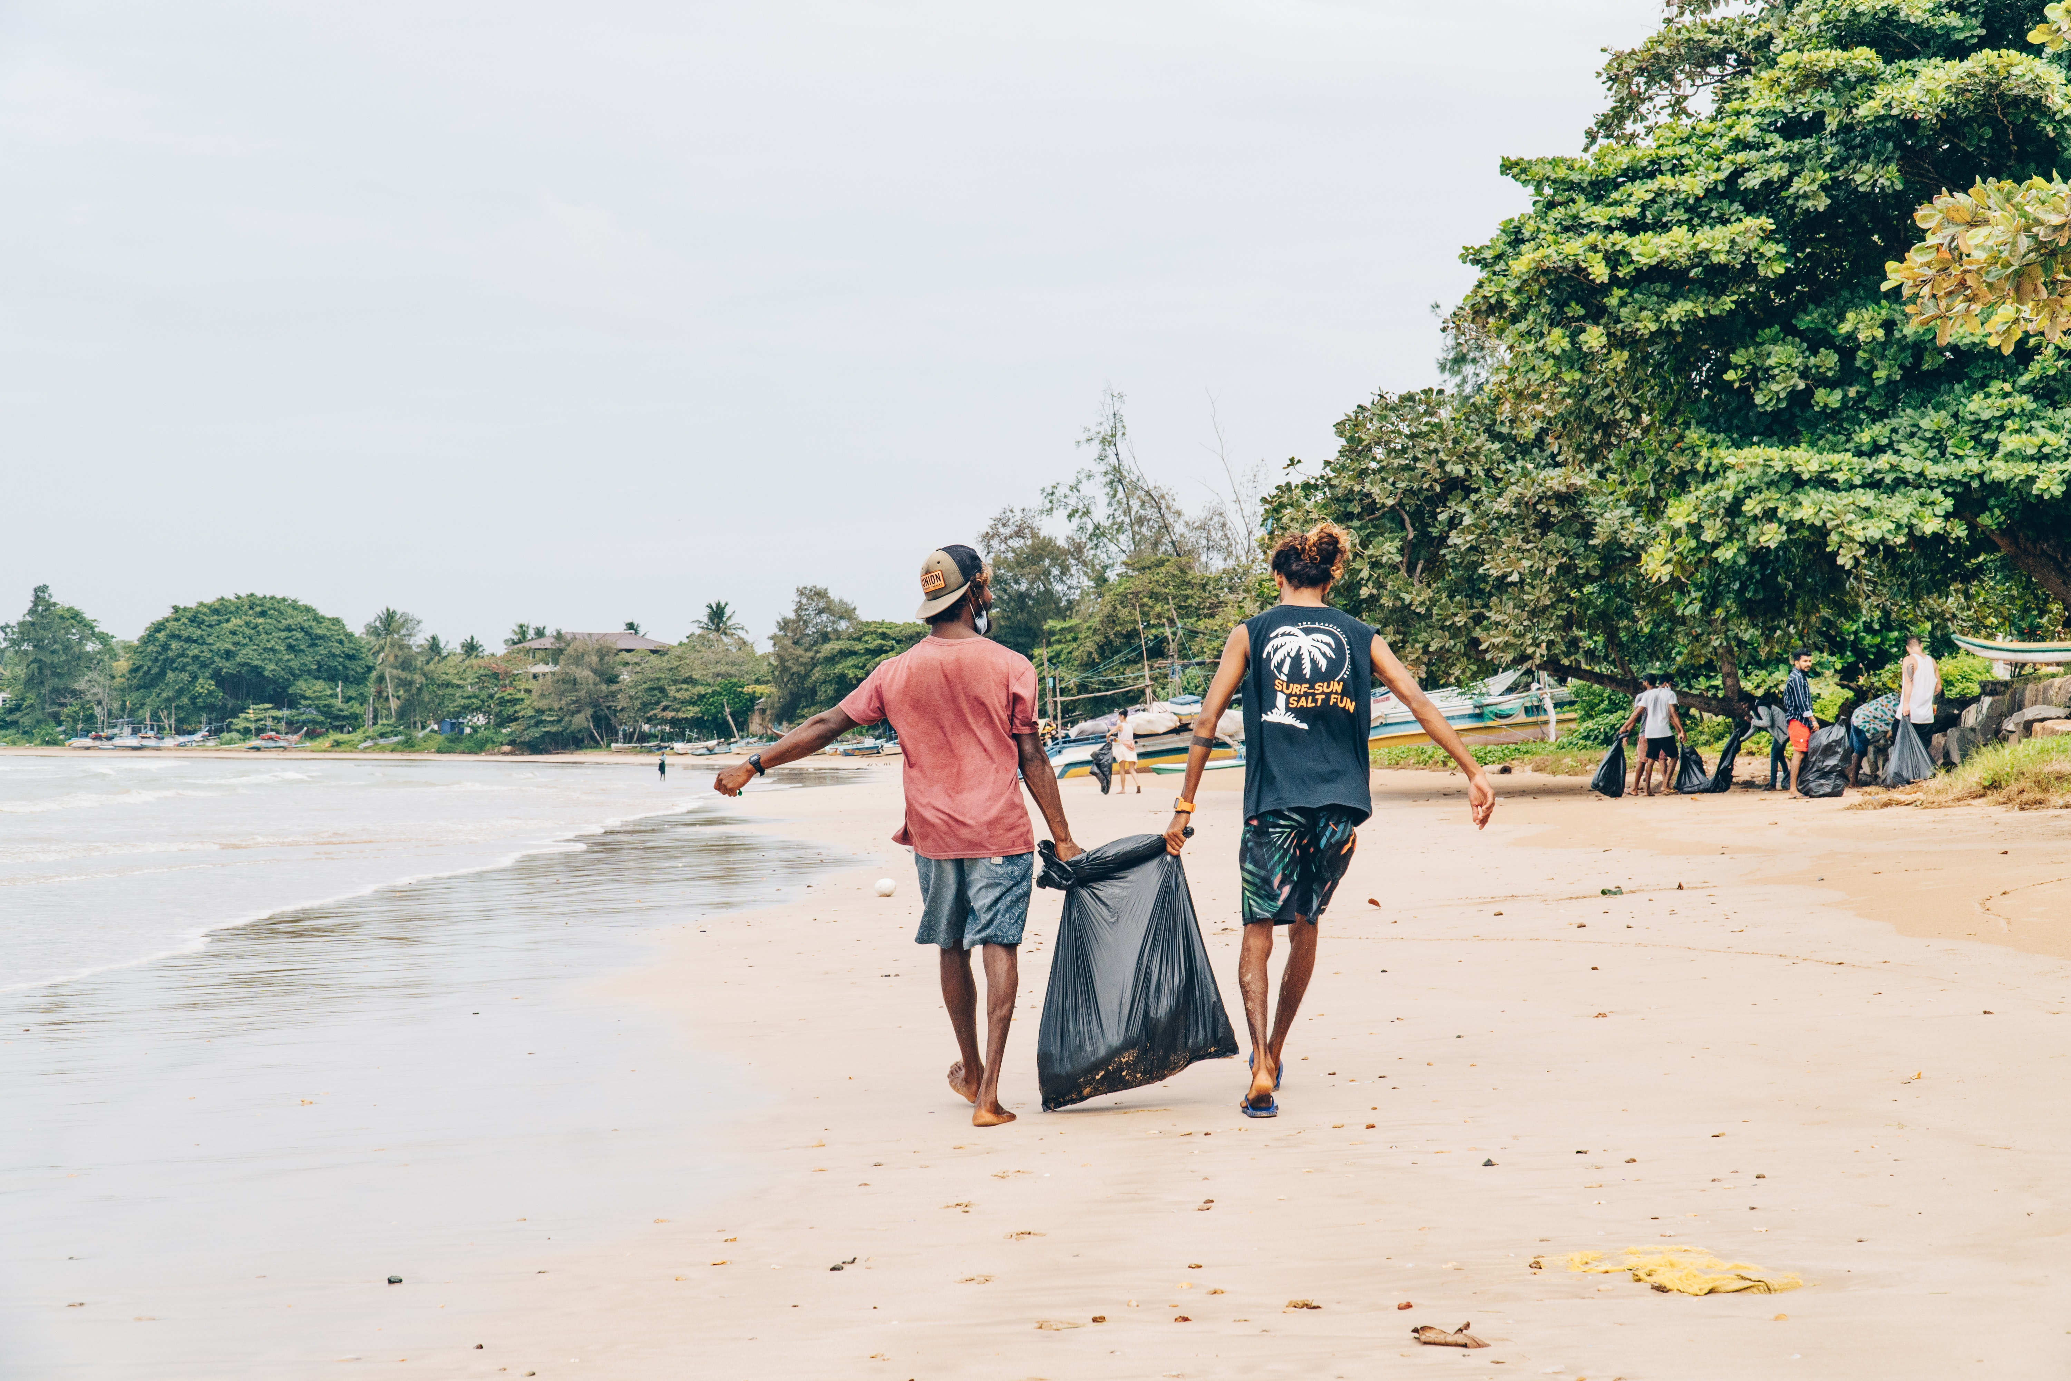
Odzyskiwanie zasobów: Materiały sztuczne pozyskiwane w sposób etyczny
Notes:
(Czas trwania slajdu: 5-10 minut)
Informacja do przekazania uczniom:
Prześledźmy modelu działalności gospodarczej opartej na obiegu zamkniętym na zasadzie firmy pozyskującej tworzywa sztuczne w sposób etyczny (Ethically Sourced Plastic). Firma Ethically Sourced Plastic zatrudnia nieformalnych pracowników zajmujących się odpadami, którzy zbierają i sortują tworzywa sztuczne odzyskane z obszarów środowiska, takich jak plaże i rzeki. Pracownicy zajmujący się odpadami są zatrudnieni w pełnym wymiarze czasu pracy i otrzymują uczciwe wynagrodzenie z zachętą do produkcji oraz otrzymują świadczenia socjalne i zdrowotne. Firma korzysta z technologii blockchain, aby śledzić i monitorować plastik odzyskany przez zespół i partnerów logistycznych. Plastik trafia do zakładu odzysku materiałów, gdzie jest granulowany, a następnie sprzedawany producentom, którzy wykorzystują go do produkcji nowych wyrobów. Wartość dodana polega na tym, że plastik jest certyfikowany jako „etycznie pozyskiwany”, a kody QR pozwalają powiązać klientów końcowych z dokładnym projektem oczyszczania oraz pracownikiem zajmującym się odpadami, który zebrał plastik i który czerpie korzyści z działalności.

Slide 10
Model działalności gospodarczej opartej na obiegu zamkniętym
Partnerzy
Zadania
Propozycja wartości (VP)
Relacje z klientami
Segment klientów
Nisza rynkowa, producenci oraz spółki zajmujące się recyklingiem
Zasoby
Gospodarka kołowa
Kanały
KOSZTY
DOCHODY
Innowacja kołowa
Zakończenie cyklu życia
Notes:
(Czas trwania slajdu: 3-5 minut)
Informacja do przekazania uczniom:
Sekcja segmenty klientów określa grupy osób lub firm, do których chcemy dotrzeć aby sprzedać swój produkt lub usługę. Istnieją różne segmenty klientów, do których można skierować model biznesowy.
Rynek masowy: Model biznesowy, który koncentruje się na rynkach masowych, nie grupuje swoich klientów w segmenty. Zamiast tego koncentruje się na populacji ogólnej lub dużej grupie osób o podobnych potrzebach. Przykładem takich produktów są telefony.
Rynek niszowy: Tutaj uwaga koncentruje się na określonej grupie ludzi o unikalnych potrzebach i cechach. W tym przypadków ropozycje wartości, kanały dystrybucji i relacje z klientami powinny być dostosowane do ich specyficznych wymagań. Przykładem mogą być nabywcy obuwia sportowego.
Segmentacja: Ze względu na nieco inne potrzeby, w ramach głównego segmentu klientów mogą istnieć różne grupy. W związku z tym, aby zaspokoić różne potrzeby tych segmentów, można stworzyć różne propozycje wartości, kanały dystrybucji itp.
Rynek zróżnicowany: Zróżnicowany segment rynku obejmuje klientów o bardzo różnych potrzebach.
Rynki wielostronne: Dotyczy to również współzależnych segmentów klientów. Na przykład, firma wydająca karty kredytowe obsługuje zarówno posiadaczy kart kredytowych, jak i handlowców, którzy akceptują płatności kartami.
Pytanie do zadania uczniom:
Jakie segmenty klientów istnieją w przypadku tzw. Ethically Sourced Plastics?
Odpowiedzi:
Niszowy rynek nabywców tworzyw sztucznych pochodzących z recyklingu, działających na zasadzie business-to-business. Klienci są podzieleni na segmenty według wielkości zakupów i rodzaju tworzywa sztucznego, którego potrzebują do produkcji swoich wyrobów.

Slide 11
Model działalności gospodarczej opartej na obiegu zamkniętym
Partnerzy
Zadania
Propozycja wartości (VP)
Relacje z klientami
Segment klientów
Walka z ubóstwem poprzez recykling plastiku
Nisza rynkowa, producenci oraz spółki zajmujące się recyklingiem
Zasoby
Gospodarka kołowa
Kanały
KOSZTY
DOCHODY
Innowacja kołowa
Zakończenie cyklu życia
Notes:
(Czas trwania slajdu: 3-5 minut)
Informacja do przekazania uczniom:
Segment propozycja wartości to element stanowiący sedno modelu biznesowego. Stanowi on unikalne rozwiązanie (produkt lub usługa) problemu, z którym boryka się segment klientów, lub tworzy wartość dla tego segmentu. Propozycja wartości powinna być unikalna lub powinna różnić się od propozycji Państwa konkurencji. Jeżeli oferujemy nowy produkt, powinien on być innowacyjny i przełomowy. Jeżeli oferujemy produkt, który już istnieje na rynku, powinien on wyróżniać się nowymi cechami i atrybutami.
Propozycje wartości mogą być ilościowe (cena i szybkość obsługi) lub jakościowe (doświadczenie klienta lub projekt).
Propozycja wartości powinna być również kluczowa, przekonująca, konkretna i wiarygodna. Oznacza to, że powinien on rozwiązywać problem klienta, powinien mieć „emocjonalną siłę przyciągania” dla klienta, powinien być namacalny, a nasza firma powinna być w stanie go dostarczyć.
Pytanie do zadania uczniom:
Jaka jest propozycja wartości Ethically Sourced Plastic?
Odpowiedzi:
Firma walczy z ubóstwem, zbierając i sortując plastik, zatrudniając nieformalnych pracowników zajmujących się odpadami, oferując producentom etycznie pozyskiwane materiały pokonsumpcyjne do wytwarzania produktów.

Slide 12
Model działalności gospodarczej opartej na obiegu zamkniętym
Partnerzy
Zadania
Propozycja wartości (VP)
Relacje z klientami
Segment klientów
Walka z ubóstwem poprzez recykling plastiku
Nisza rynkowa, producenci oraz spółki zajmujące się recyklingiem
Zasoby
Gospodarka kołowa
Kanały
Plastikowe odpady z oceanów zebrane i przetworzone na nowe produkty
KOSZTY
DOCHODY
Innowacja kołowa
Zakończenie cyklu życia
Notes:
(Czas trwania slajdu: 3-5 minut)
Informacja do przekazania uczniom:
Propozycja wartości to wartość dodana wynikająca z przedsiębiorstwa opartego na obiegu zamkniętym. Stanowi on unikalne rozwiązanie (produkt lub usługa) problemu, z którym boryka się segment klientów, lub tworzy wartość dla tego segmentu. Propozycja wartości oparta na obiegu zamkniętym powinna być innowacyjna lub powinna różnić się od propozycji konkurentów i powinna przynosić korzyści społeczne i środowiskowe.
Wartości płynące z gospodarki o obiegu zamkniętym mogą być społeczne (usługi dla osób o niskich dochodach i/lub społeczeństwa) i/lub środowiskowe (regeneracja ekosystemów, zabieranie odpadów ze środowiska itp.) W idealnym przypadku, łączy w sobie oba te elementy.
Pytanie do zadania uczniom:
Jaka wartość dodana płynie z naszej działalności o strukturze obiegu zamkniętego w zakresie tworzyw sztucznych pozyskiwanych w sposób etyczny?
Odpowiedzi:
Tworzywa sztuczne związane z oceanami są kierowane i przetwarzane na nowe surowce, które mogą być wykorzystywane przez producentów produktów do wytwarzania nowych wyrobów.

Slide 13
Model działalności gospodarczej opartej na obiegu zamkniętym
Partnerzy
Zadania
Propozycja wartości (VP)
Relacje z klientami
Segment klientów
Walka z ubóstwem poprzez recykling plastiku
Dedykowane wsparcie osobowe
Nisza rynkowa, producenci oraz spółki zajmujące się recyklingiem
Zasoby
Gospodarka kołowa
Kanały
Plastikowe odpady z oceanów zebrane i przetworzone na nowe produkty
KOSZTY
DOCHODY
Innowacja kołowa
Zakończenie cyklu życia
Notes:
(Czas trwania slajdu: 3-5 minut)
Informacja do przekazania uczniom:
Relacje z Klientami – w tym segmencie należy ustalić, jakie relacje podejmiemy z każdym segmentem klientów oraz jak będziemy się z nimi kontaktować w trakcie ich relacji z firmą. Istnieje kilka rodzajów relacji z klientami:
Pomoc osobista: Kontaktujemy się z klientem osobiście lub za pośrednictwem poczty elektronicznej, rozmowy telefonicznej lub w inny sposób.
Dedykowane wsparcie osobiste: Przypisujemy dedykowanego przedstawiciela klienta do pojedynczego klienta.
Samoobsługa: W tym przypadku nie utrzymujemy żadnych relacji z klientem, ale dostarczamy mu możliwość samodzielnego korzystania z usługi/produktu.
Usługi automatyczne: Chodzi tu o zautomatyzowane procesy lub maszyny, które pomagają klientom samodzielnie wykonywać usługi.
Społeczności: Należą do nich społeczności internetowe, w których klienci mogą pomagać sobie nawzajem w rozwiązywaniu własnych problemów związanych z produktem lub usługą.
Współtworzenie: Tutaj firma pozwala klientowi zaangażować się w projektowanie lub rozwój produktu. Na przykład YouTube dał swoim użytkownikom możliwość tworzenia treści dla swoich odbiorców.
Pytanie do zadania uczniom:
Jakie są relacje z klientami firmy Ethically Sourced Plastics?
Odpowiedzi:
Firma współpracuje z dużymi korporacjami, które finansują zbiórkę, sortowanie i przetwarzanie plastiku, aby następnie sprzedać go producentom, którzy wykorzystują odzyskany plastik do produkcji nowych wyrobów. Do zarządzania łańcuchem wartości dla swoich partnerów niezbędny będzie specjalny przedstawiciel projektu. Firma będzie miała tylko kilku nabywców, z którymi współpracuje, dlatego do zarządzania relacjami niezbędna będzie dedykowana obsługa osobista.

Slide 14
Model działalności gospodarczej opartej na obiegu zamkniętym
Partnerzy
Zadania
Propozycja wartości (VP)
Relacje z klientami
Segment klientów
Walka z ubóstwem poprzez recykling plastiku
Dedykowane wsparcie osobowe
Nisza rynkowa, producenci oraz spółki zajmujące się recyklingiem
Zasoby
Gospodarka kołowa
Kanały
Plastikowe odpady z oceanów zebrane i przetworzone na nowe produkty
Własna sekcja sprzedaży/działania informacyjne, budowanie sieci kontaktów
KOSZTY
DOCHODY
Innowacja kołowa
Zakończenie cyklu życia
Notes:
(Czas trwania slajdu: 3-5 minut)
Informacja do przekazania uczniom:
Sekcja Kanały opisuje w jaki sposób firma będzie się komunikować i docierać do klientów. Kanały to punkty styku, które pozwalają klientom skontaktować się z firmą. Kanały odgrywają rolę w zwiększaniu świadomości produktu lub usługi wśród klientów i umożliwiają dostarczenie im propozycji wartości i produktów. Kanały można również wykorzystać w celu umożliwienia klientom zakupu produktów lub usług i zaoferować wsparcie po zakupie.
Istnieją dwa rodzaje kanałów:
Kanały własne: strona internetowa firmy, portale społecznościowe, sprzedaż wewnętrzna itp.
Kanały partnerskie: strony internetowe należące do partnerów, dystrybucja hurtowa, sprzedaż detaliczna itp.
Pytanie do zadania uczniom:
Jakich kanałów będziemy używać w przypadku Ethically Sourced Plastics?
Odpowiedzi:
Firma będzie wykorzystywać własne kanały i sieci do budowania i zarządzania długoterminowymi relacjami z klientami, opartymi na powtarzalnym biznesie.

Slide 15
Model działalności gospodarczej opartej na obiegu zamkniętym
Partnerzy
Zadania
Propozycja wartości (VP)
Relacje z klientami
Segment klientów
Zbieranie i sortowanie plastiku. Śledzenie i odtwarzanie łańcucha wartości, a następnie sprzedaż plastiku
Walka z ubóstwem poprzez recykling plastiku
Dedykowane wsparcie osobowe
Nisza rynkowa, producenci oraz spółki zajmujące się recyklingiem
Zasoby
Gospodarka kołowa
Kanały
Plastikowe odpady z oceanów zebrane i przetworzone na nowe produkty
Własna sekcja sprzedaży/działania informacyjne, budowanie sieci kontaktów
KOSZTY
DOCHODY
Innowacja kołowa
Zakończenie cyklu życia
Notes:
(Czas trwania slajdu: 3-5 minut)
Informacja do przekazania uczniom:
Segment Działalność określa czynności wykonywane w ramach prowadzenia działalności gospodarczej. Te kluczowe działania powinny koncentrować się na realizacji propozycji wartości, dotarciu do segmentów klientów i utrzymaniu relacji z klientami, a także na generowaniu przychodów.
Pytanie do zadania uczniom:
Jakie są działania realizowane przez firmę Ethically Sourced Plastics?
Odpowiedzi:
Firma zbiera i śledzi plastik odzyskany przez zespół pracowników zajmujących się odpadami, aby odsprzedać go producentom.

Slide 16
Model działalności gospodarczej opartej na obiegu zamkniętym
Partnerzy
Zadania
Propozycja wartości (VP)
Relacje z klientami
Segment klientów
Miejscowe firmy logistyczne, Ministerstwo Zasobów Naturalnych, partnerzy w zakresie recyklingu, dostawcy usług w obszarze łańcucha bloków (blockchain)
Zbieranie i sortowanie plastiku. Śledzenie i odtwarzanie łańcucha wartości, a następnie sprzedaż plastiku
Walka z ubóstwem poprzez recykling plastiku
Dedykowane wsparcie osobowe
Nisza rynkowa, producenci oraz spółki zajmujące się recyklingiem
Zasoby
Gospodarka kołowa
Kanały
Plastikowe odpady z oceanów zebrane i przetworzone na nowe produkty
Własna sekcja sprzedaży/działania informacyjne, budowanie sieci kontaktów
KOSZTY
DOCHODY
Innowacja kołowa
Zakończenie cyklu życia
Notes:
(Czas trwania slajdu: 3-5 minut)
Informacja do przekazania uczniom:
Segment Partnerzy określa firmy zewnętrzne lub dostawców, którzy pomogą w realizacji kluczowych działań. Partnerstwa są zawierane w celu zmniejszenia ryzyka i pozyskania zasobów.
Pytanie do zadania uczniom:
Kim są główni partnerzy Ethically Sourced Plastics?
Odpowiedzi:
Firma potrzebuje partnera logistycznego do przechowywania i przemieszczania plastiku do miejsca przeznaczenia, a Ministerstwo Zasobów Naturalnych będzie kluczowe w identyfikacji najbardziej narażonych obszarów, gdzie odpady wyciekają do środowiska. Partner w zakresie recyklingu pomoże również w granulowaniu plastiku, który będzie można sprzedać producentom. Dostawca usług blockchain pomoże stworzyć przejrzystość niezbędną do weryfikacji, czy plastik pochodzi z etycznego źródła.

Slide 17
Model działalności gospodarczej opartej na obiegu zamkniętym
Partnerzy
Zadania
Propozycja wartości (VP)
Relacje z klientami
Segment klientów
Miejscowe firmy logistyczne, Ministerstwo Zasobów Naturalnych, partnerzy w zakresie recyklingu, dostawcy usług w obszarze łańcucha bloków (blockchain)
Zbieranie i sortowanie plastiku. Śledzenie i odtwarzanie łańcucha wartości, a następnie sprzedaż plastiku
Walka z ubóstwem poprzez recykling plastiku
Dedykowane wsparcie osobowe
Nisza rynkowa, producenci oraz spółki zajmujące się recyklingiem
Zasoby
Gospodarka kołowa
Kanały
Osoby odpowiedzialne za odbiór odpadów, platforma dotycząca śledzenia, strategiczni partnerzy korporacyjni
Plastikowe odpady z oceanów zebrane i przetworzone na nowe produkty
Własna sekcja sprzedaży/działania informacyjne, budowanie sieci kontaktów
KOSZTY
DOCHODY
Innowacja kołowa
Zakończenie cyklu życia
Notes:
(Czas trwania slajdu: 3-5 minut)
Informacja do przekazania uczniom:
Segment Zasoby wskazuje główne nakłady, których będziemy potrzebowali do wykonania kluczowych działań, aby stworzyć swoją propozycję wartości. Istnieje kilka rodzajów zasobów kluczowych:
-Człowiek (pracownicy)
-Finanse (gotówka, linie kredytowe itp.)
-Zasoby intelektualne (marka, patenty, IP, prawa autorskie)
-Zasoby fizyczne (sprzęt, zapasy, budynki)
Pytanie do zadania uczniom:
Jakie są kluczowe zasoby dla firmy Ethically Sourced Plastics?
Odpowiedzi:
Pracownicy zajmujący się odpadami mają kluczowe znaczenie dla realizacji głównych funkcji pracy: zbierania i sortowania tworzyw sztucznych. Platforma śledzenia wykorzystująca technologię blockchain jako źródło potwierdzania wartości dodanej zbieranych etycznie tworzyw sztucznych. Strategiczni partnerzy korporacyjni pomagają w finansowaniu działalności firmy, a w zamian otrzymują certyfikowane, etycznie pozyskiwane tworzywa sztuczne z recyklingu do wykorzystania w swoich produktach.

Slide 18
Model działalności gospodarczej opartej na obiegu zamkniętym
Partnerzy
Zadania
Propozycja wartości (VP)
Relacje z klientami
Segment klientów
Miejscowe firmy logistyczne, Ministerstwo Zasobów Naturalnych, partnerzy w zakresie recyklingu, dostawcy usług w obszarze łańcucha bloków (blockchain)
Zbieranie i sortowanie plastiku. Śledzenie i odtwarzanie łańcucha wartości, a następnie sprzedaż plastiku
Walka z ubóstwem poprzez recykling plastiku
Dedykowane wsparcie osobowe
Nisza rynkowa, producenci oraz spółki zajmujące się recyklingiem
Zasoby
Gospodarka kołowa
Kanały
Osoby odpowiedzialne za odbiór odpadów, platforma dotycząca śledzenia, strategiczni partnerzy korporacyjni
Plastikowe odpady z oceanów zebrane i przetworzone na nowe produkty
Własna sekcja sprzedaży/działania informacyjne, budowanie sieci kontaktów
KOSZTY
DOCHODY
Wynagrodzenia osób odpowiedzialnych za odbiór odpadów i koszty logistyki
Zarządzanie platformami w obszarze łańcucha bloków (blockchain) oraz usługi audytu
Innowacja kołowa
Zakończenie cyklu życia
Notes:
(Czas trwania slajdu: 3-5 minut)
Informacja do przekazania uczniom:
Segment Koszty określa wszystkie rzeczy, na które trzeba wydać pieniądze związane z prowadzeniem modelu biznesowego. Muszą Państwo skupić się na ocenie kosztów tworzenia i dostarczania Państwa propozycji wartości, tworzenia strumieni przychodów oraz utrzymywania relacji z klientami. Zadanie można ułatwić poprzez określenie kluczowych zasobów, działań i partnerów.
Przedsiębiorstwa mogą być nastawione na koszty (koncentruje się na minimalizacji kosztów, gdy tylko jest to możliwe) oraz nastawione na wartość (koncentruje się na dostarczaniu maksymalnej wartości dla klienta). Zawsze należy starać osiągać oba cele!
Pytanie do zadania uczniom:
Jakie są koszty tworzyw sztucznych pozyskiwanych w sposób etyczny?
Odpowiedzi:
Pieniądze zostaną wydane na zespół pracowników zajmujących się odpadami i pakiety świadczeń etycznych, koszty logistyczne związane ze zbieraniem i transportem tworzyw sztucznych oraz zarządzanie platformą blockchain, w tym opłaty za usługi audytorskie stron trzecich.

Slide 19
Model działalności gospodarczej opartej na obiegu zamkniętym
Partnerzy
Zadania
Propozycja wartości (VP)
Relacje z klientami
Segment klientów
Miejscowe firmy logistyczne, Ministerstwo Zasobów Naturalnych, partnerzy w zakresie recyklingu, dostawcy usług w obszarze łańcucha bloków (blockchain)
Zbieranie i sortowanie plastiku. Śledzenie i odtwarzanie łańcucha wartości, a następnie sprzedaż plastiku
Walka z ubóstwem poprzez recykling plastiku
Dedykowane wsparcie osobowe
Nisza rynkowa, producenci oraz spółki zajmujące się recyklingiem
Zasoby
Gospodarka kołowa
Kanały
Osoby odpowiedzialne za odbiór odpadów, platforma dotycząca śledzenia, strategiczni partnerzy korporacyjni
Plastikowe odpady z oceanów zebrane i przetworzone na nowe produkty
Własna sekcja sprzedaży/działania informacyjne, budowanie sieci kontaktów
KOSZTY
DOCHODY
Wynagrodzenia osób odpowiedzialnych za odbiór odpadów i koszty logistyki
Zarządzanie platformami w obszarze łańcucha bloków (blockchain) oraz usługi audytu
Producenci skupują tworzywa sztuczne
Korporacje pokrywają koszty projektów oczyszczania
Innowacja kołowa
Zakończenie cyklu życia
Notes:
(Czas trwania slajdu: 3-5 minut)
Informacja do przekazania uczniom:
Segment przychodów to źródło, z którego firma czerpie pieniądze, sprzedając swoje produkty lub usługi klientom. W tej części należy opisać, w jaki sposób będą Państwo zarabiać na swoich propozycjach wartości. Strumień przychodów może należeć do jednego z następujących modeli przychodów:
Przychody z tytułu transakcji: uzyskiwane od klientów, którzy dokonują jednorazowej płatności
Przychody powtarzające się: uzyskane z bieżących płatności za usługi ciągłe lub usługi po sprzedaży
Pytanie do zadania uczniom:
Jakie są źródła przychodów dla firmy Ethically Sourced Plastics?
Odpowiedzi:
Będzie generować przychody ze sprzedaży przetworzonego plastiku producentom produktów oraz z partnerstwa z dużymi projektami odpowiedzialności społecznej przedsiębiorstw w celu finansowania akcji sprzątania plaż.

Slide 20
Model działalności gospodarczej opartej na obiegu zamkniętym
Partnerzy
Zadania
Propozycja wartości (VP)
Relacje z klientami
Segment klientów
Miejscowe firmy logistyczne, Ministerstwo Zasobów Naturalnych, partnerzy w zakresie recyklingu, dostawcy usług w obszarze łańcucha bloków (blockchain)
Zbieranie i sortowanie plastiku. Śledzenie i odtwarzanie łańcucha wartości, a następnie sprzedaż plastiku
Walka z ubóstwem poprzez recykling plastiku
Dedykowane wsparcie osobowe
Nisza rynkowa, producenci oraz spółki zajmujące się recyklingiem
Zasoby
Gospodarka kołowa
Kanały
Osoby odpowiedzialne za odbiór odpadów, platforma dotycząca śledzenia, strategiczni partnerzy korporacyjni
Plastikowe odpady z oceanów zebrane i przetworzone na nowe produkty
Własna sekcja sprzedaży/działania informacyjne, budowanie sieci kontaktów
KOSZTY
DOCHODY
Wynagrodzenia osób odpowiedzialnych za odbiór odpadów i koszty logistyki
Zarządzanie platformami w obszarze łańcucha bloków (blockchain) oraz usługi audytu
Producenci skupują tworzywa sztuczne
Korporacje pokrywają koszty projektów oczyszczania
Innowacja kołowa
Zakończenie cyklu życia
Odzyskiwanie zasobów
Notes:
(Czas trwania slajdu: 3-5 minut)
Informacja do przekazania uczniom:
Segment innowacji w zakresie gospodarki o obiegu zamkniętym to rodzaj strategii gospodarczej, która wyróżnia firmę na tle innych. Istnieje 5 podstawowych modeli tego rodzaju, które można zastosować w produkcie lub usłudze:
Dostawy o obiegu zamkniętym: Produkty wykonane z surowców całkowicie odnawialnych, nadających się do recyklingu lub ulegających biodegradacji.
Odzyskiwanie zasobów: Usługi, których celem jest wyeliminowanie zasobów, materiałów lub odpadów przedostających się do środowiska i zmaksymalizowanie ich wartości w celu ponownego wejścia w obieg.
Przedłużenie żywotności produktu: Usługi, które oferują przedłużenie życia wyrzuconego produktu poprzez jego naprawę, modernizację lub odsprzedanie z powrotem do obiegu.
Platforma udostępniania: Platformy usługowe, które pozwalają ludziom współpracować i dzielić się produktem między sobą, bez pojedynczej własności ze strony klienta.
Produkt jako usługa: Produkty, które są używane przez jednego lub więcej klientów na zasadzie „pay-as-you-use” (opłata za wykorzystanie”.
Pytanie do zadania uczniom:
Jaka innowacja w zakresie gospodarki o obiegu zamkniętym płynie z materiałów sztucznych pozyskiwanych w sposób etyczny?
Odpowiedzi:
Zatrudnianie i organizowanie pracowników zajmujących się odpadami w celu zwiększenia wydajności oraz budowanie potencjału w łańcuchu wartości odzysku i recyklingu tworzyw sztucznych, a także śledzenie i identyfikowalność etycznie pozyskiwanych tworzyw sztucznych.

Slide 21
Model działalności gospodarczej opartej na obiegu zamkniętym
Partnerzy
Zadania
Propozycja wartości (VP)
Relacje z klientami
Segment klientów
Miejscowe firmy logistyczne, Ministerstwo Zasobów Naturalnych, partnerzy w zakresie recyklingu, dostawcy usług w obszarze łańcucha bloków (blockchain)
Zbieranie i sortowanie plastiku. Śledzenie i odtwarzanie łańcucha wartości, a następnie sprzedaż plastiku
Walka z ubóstwem poprzez recykling plastiku
Dedykowane wsparcie osobowe
Nisza rynkowa, producenci oraz spółki zajmujące się recyklingiem
Zasoby
Gospodarka kołowa
Kanały
Osoby odpowiedzialne za odbiór odpadów, platforma dotycząca śledzenia, strategiczni partnerzy korporacyjni
Plastikowe odpady z oceanów zebrane i przetworzone na nowe produkty
Własna sekcja sprzedaży/działania informacyjne, budowanie sieci kontaktów
KOSZTY
DOCHODY
Wynagrodzenia osób odpowiedzialnych za odbiór odpadów i koszty logistyki
Zarządzanie platformami w obszarze łańcucha bloków (blockchain) oraz usługi audytu
Producenci skupują tworzywa sztuczne
Korporacje pokrywają koszty projektów oczyszczania
Innowacja kołowa
Zakończenie cyklu życia
Odzyskiwanie zasobów
Tworzywa sztuczne są odzyskiwane, a następnie ponownie wprowadzane do obiegu recyklingu
Notes:
(Czas trwania slajdu: 3-5 minut)
Informacja do przekazania uczniom:
Segment „Koniec życia” określa jak będziemy utrzymywać zasoby w modelu obiegu zamkniętego. Można o tym myśleć jak o segmencie logistyki zwrotnej, w którym określamy, w jaki sposób te produkty lub usługi będą utrzymywane w obiegu.
Pytanie do zadania uczniom:
Jakie jest rozwiązanie końca przydatności do użycia zaproponowane dla naszego biznesu?
Odpowiedzi:
Tworzywa sztuczne są odzyskiwane ze środowiska i ponownie wprowadzane do obiegu.

Slide 22
1.
Należy wybrać aspekt ze scenariusza „wyzwań w obszarze odpadów”
2.
Następnie należy uzupełnić model działalności gospodarczej opartej na obiegu zamkniętym
3.
Zidentyfikować kluczowe obszary obiegu zamkniętego w ramach Państwa modelu biznesowego
4.
Rozrysować model biznesowy w sposób umożliwiający jego zaprezentowanie podczas warsztatów
Notes:
Informacja do przekazania uczniom:
W przypadku zadań grupowych należy postępować zgodnie z poniższą instrukcją:
Krok 1 Wybrać aspekt ze scenariusza „Wyzwanie wyzwanie w obszarze odpadów” do przeanalizowania w ramach ćwiczenia tworzenia modelu biznesowego opartego na gospodarce zamkniętej lub kontynuować aspekt wykorzystany w Warsztacie 1 1.
Krok 2 Wypełnić model działalności gospodarczej opartej na obiegu zamkniętym, wypełniając poszczególne pola zgodnie z przykładem firmy Ethically Sourced Plastics.
Krok 3 Zidentyfikować kluczowe obszary, w których działa stworzony przez nas model biznesowy. Proszę pomyśleć o 6 zasadach gospodarki o obiegu zamkniętym.
Krok 4 Należy graficznie przedstawić zaproponowany model biznesowy oraz innowację o obiegu zamkniętym i podzielić się nimi z pozostałymi uczestnikami warsztatów.

Slide 23
Model działalności gospodarczej opartej na obiegu zamkniętym
Partnerzy
Zadania
Propozycja wartości (VP)
Relacje z klientami
Segment klientów
Zasoby
Gospodarka kołowa
Kanały
KOSZTY
DOCHODY
Innowacja kołowa
Zakończenie cyklu życia
Notes:
Informacja do przekazania uczniom:
Wydrukować po jednym dla każdej grupy.

Slide 24
Mapa cyklu życia w obiegu zamkniętym
Recykling
Ponowna produkcja
Ponowne wykorzystanie
1. Wydobycie
2. Produkcja
3. Dystrybucja
4. Wykorzystanie
5. Utylizacja
Ponowne napełnienie
Naprawa
Kompostowanie
Zwrot
Zmiana przeznaczenia
Ponowny prezent
Notes:
Informacja do przekazania uczniom:
Uczniowie wykorzystają liniową mapę cyklu życia do narysowania strzałek kolistości, które tworzą w ramach proponowanego przez siebie modelu biznesowego.

Slide 25
Notes:
Informacja do przekazania uczniom:
Uczniowie szkicują swój ostateczny pomysł na biznes okrężny na arkuszu Circular Solutions. Każda grupa powinna zaprezentować pomysł reszcie.

